Slide 1

需求分析
Perfect Solutions Just For You
November 28, 2017
Notes:
To begin with – evaluation of the course.
Assignment after each class
Final PPT presentation
Evaluation Based upon Study Group

Slide 2
Agenda
需求分析的基本概念
需求分析的边界，难点与关键点
需求分析人员的流程
Waterfall
Unified Process （UP）
Agile
需求变更

Slide 3
需求与需求分析
需求
需求是一切软件开发的基础，是软件工程中一切活动的根本。
需求是软件工程领域最困难的任务（没有之一）。
需求分析
需求分析是软件生存期的一个重要阶段。
需求分析其最根本的任务是确定为了满足用户的需要软件系统必须做什么。
需求分析是一个不断发现和决定的过程，他贯穿整个软件开发流程。
需求分析需要所有在此过程中，软件开发者和软件申请者（用户）同样起着重要的作用。

Slide 4
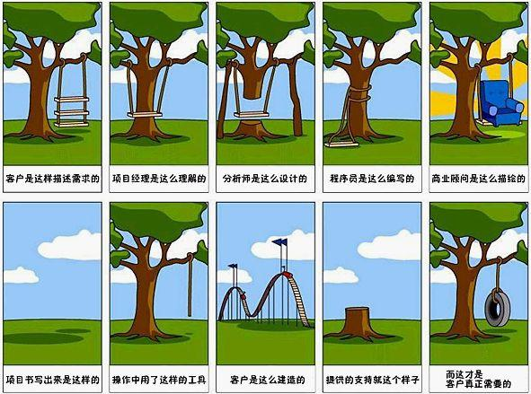
为什么要有需求分析
我知道你相信你明白了你认为我所说的是什么，但是我不能肯定你是否意识到你听到的并不是我所指的意思 .

Slide 5
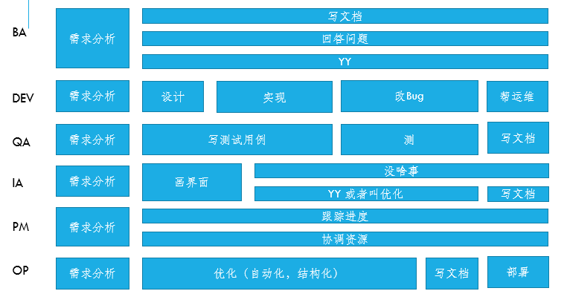
为什么要有需求分析
需求分析是：
商业与技术的桥梁
非软件过程和软件过程的桥梁
客户和开发团队的桥梁

Slide 6
为什么要有需求分析
需求分析需要解决：
客户（最终用户）不清楚自己想要什么。
客户不能清除的表达自己想要什么。
项目经理如何准确的估算成本与时间。
设计人员是否把客户的需求都融入了系统。
实现人员是否能够在任何时候都知道自己应该怎么做
测试人员是否能够知道什么是正确的，什么是一个缺陷
什么时候可以提交。
怎么验收。

Slide 7
对于QA来说有什么不同
没什么不同
有一点点不同
QA需要确保需求中的bug已经被尽可能的发现
QA需要明白：
保证逻辑的严密性
什么是正确的，什么是错误的
消除二义性
在有多种选择的时候，做出唯一性的选择
QA需要确保大家的理解在同一个baseline上

Slide 8
需求分析的重要性
50% insufficiently understood requirements
30% design not understood or incorrectly translated
20% coding (programming error or misunderstood design)

Slide 9
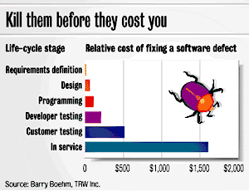
需求的重要性

Slide 10
需求分析的边界—理想状况
交易员
我已经受够了每天跑10公里去交易所下单，而且还要填一大堆莫名其妙的申请表，我需要一个系统！马上就要！
产品经理
规划系统
我们需要的是一个下单系统，可以创建多种类型的订单，比如limit order， benchmark order……
需求人员
分析需求
这样我们可以做一个交互式的系统，有5个功能模块，并和证券交易中心集成，而且必须满足有300个交易员同时使用
提出需求
设计人员
架构设计
为了满足用户的功能需求和交互需求，我们需要…；为了满足用户的集成需要，我们需要…； 为了满足用户的性能需求，我们需要……

Slide 11
需求分析的边界—实际情况
用户可能只有一些抱怨。
Backlog 上含糊不清
需求可能来自于不止一个客户角色
Backlog 互相矛盾
没人给我们规划模型。
Backlog 上只有概念性的描述
需求人员可能根本就不知道设计人员还需要什么
比如说性能指标，容量规划，或者说：数量级
需求人员不会考虑可行性。
过高的要求
实现人员会自己添加一些东西进去。
当然会有一些“common sense”

Slide 12
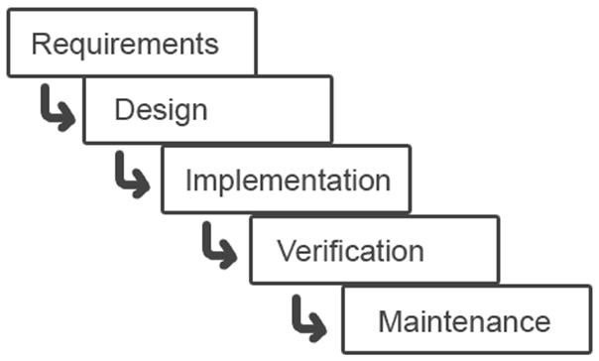
1, 需求分析的位置—瀑布模型

Slide 13
需求过程
启动
确认stakeholder
总体设计
细化与文档化
规划场景
收集多方观点
设定合作模式
第一次提问，收集总体需求
需求的收集
需求的裁剪
需求的分类
构建Use Case
确认需求
谈判
确认
更改
实现需求
变更管理
变更监控
谈判
变更实施
变更控制
配置管理
需求工程过程

Slide 14
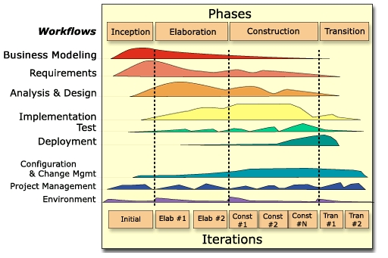
2, 需求分析的位置—UP模型

Slide 15
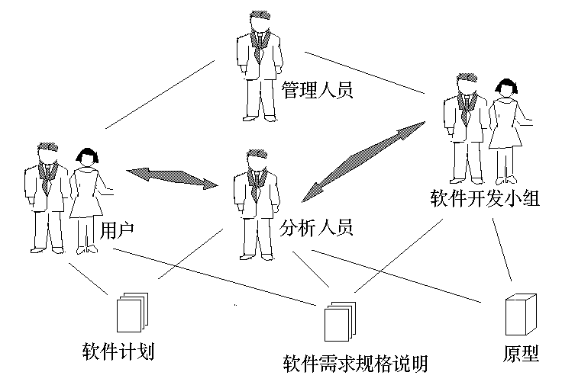
需求人员的工作

Slide 16
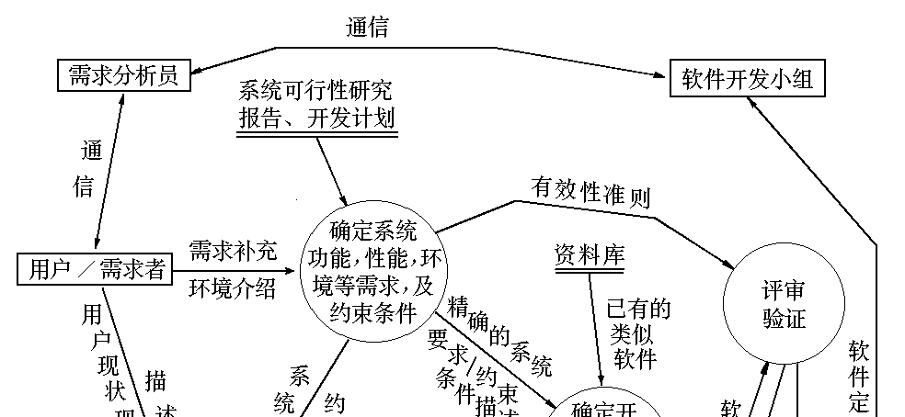
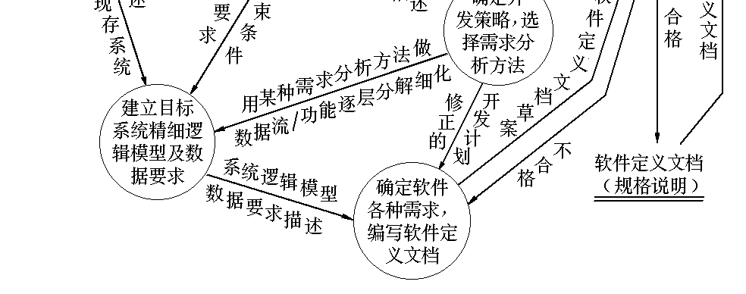
需求分析流程

Slide 17
需求人员的位置
PM
Technical leader
Developer
Developer
Technical leader
Developer
Developer
QA leader
Tester
Tester
BA
IA
Architecture

Slide 18
需求人员的位置
PM/BA/Architecture
Technical leader/IA
Developer
Developer
QA leader
Tester
Tester

Slide 19
需求分析的产出物—FS
编号 | 功能点名称 | 功能点描述 | 优先级 | 提出者 | 提出者权重 | 支持者 | 支持者权重 | 反对者 | 反对者权重
1
2
3
4
5
6
7

Slide 20
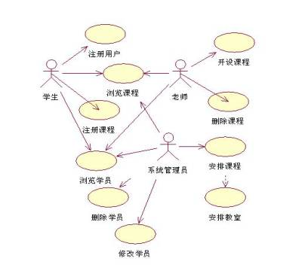
需求分析的产出物—Use Case Diagram

Slide 21
需求分析的产出物—Use Case
用例名称
前提条件
目标
触发器
主要参与者
使用频率，使用时间，使用方式
次要参与者
使用频率，使用时间，使用方式
Main flow
Alternative flow
AF1，AF2，AF3……
Exception flow
EF1，EF2，EF3……
优先级
未解决的其他问题

Slide 22
其他需求产物
原型
功能原型
界面原型
非功能性需求
性能需求
安全需求
维护需求
限制条件
习惯性需求
普世价值

Slide 23
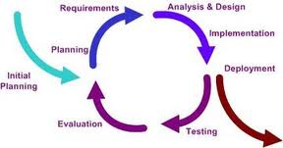
3, 需求分析的位置—敏捷

Slide 24
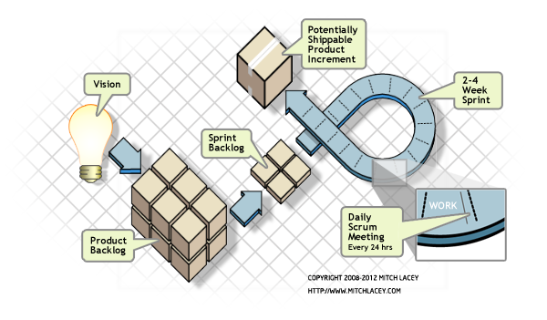
还是拿scrum举例子 流程都在迭代外面完成？

Slide 25
需求变更
对待需求变更有不同的态度
瀑布模型：需求不可能变更
Scrum模型：总体变更，当前冻结
UP模型：随时应对变更
变更流程
变更监控
变更管理
变更控制
谈判
变更实施
配置管理
…
变更发起
变更计划

Slide 26
Any Question？

Slide 27

Thank You !

